Slide 1

בחירות לכנסת ה- 26
מי שמצביע - משפיע !?

Slide 2
מי שמצביע - משפיע !?
רקע:
לקראת הבחירות הקרבות מתחדש הדיון אודות שיעור ההצבעה של אזרחי ישראל בבחירות.
בחירות דמוקרטיות הן דרך של פתרון סכסוכים בדרכי שלום, תוך שמירת העקרונות הדמוקרטיים של סובלנות, חופש ביטוי, פלורליזם, שלטון החוק והכרעת רוב.
נוסף על כך, הצבעה בבחירות היא ביטוי למעורבות אזרחית ולאמון הציבור במוסדות השלטון וכן לאמונה של ציבור האזרחים ביכולתם להשפיע על הזירה הציבורית ועל קבלת ההחלטות.
אחוז ההצבעה בישראל מאופיין בחוסר יציבות לאורך השנים ועדיין נחשב יחסית גבוה לעומת מדינות המערב.

Slide 3
מי שמצביע - משפיע !?
קהל יעד
חט"ב וחט"ע
משך זמן
2 פעילויות בנות 30 דקות כל אחת. ניתן לבחור רק אחת מהן לפי שיקול דעת המורה.
מטרות
התלמידים יכירו את חשיבות הבחירות במדינה דמוקרטית ואת יכולתם להכריע סכסוכים בדרכים שאינן אלימות, בהתאם לעקרונות הדמוקרטיה.
התלמידים ייחשפו למושגים שונים הקשורים להשתתפות פוליטית כמו: מעורבות אזרחית, הצבעה, חובה אזרחית.
התלמידים יכירו את מצב ההצבעה בבחירות כפי שקיים במדינות שונות בעולם וינהלו דיון לגבי הקשר שבין הצבעה בבחירות למעורבות אזרחית ופוליטית.
התלמידים ינהלו דיון בנושא האם יש לחייב בחוק את האזרחים במדינה להצביע בבחירות.
התלמידים ינסחו דרכים אפשריות להעלאת שיעור המצביעים במדינה.

Slide 4
מי שמצביע - משפיע !?
הידעת?!
חוק המפלגות (התשנ"ב 1992) קובע כי רק מפלגה או כמה מפלגות שהחליטו להתמודד יחד רשאיות להגיש רשימת מועמדים. החוק אוסר רישום של מפלגות אשר יש במטרותיהן או במעשיהן, במפורש או במשתמע, משום שלילת קיומה של מדינת ישראל כמדינה יהודית ודמוקרטית, הסתה לגזענות או תמיכה במאבק מזוין של מדינת אויב או של ארגון טרור נגד מדינת ישראל. החוק אוסר גם את רישומה של מפלגה אשר יש יסוד להניח כי תשמש מסווה לפעולות בלתי חוקיות.
מתוך: אתר הכנסת - הבחירות

Slide 5
מי שמצביע - משפיע !?
הידעת?!
חוק-יסוד:הכנסת (1958) קובע כי הבחירות לכנסת אמורות להתקיים מדי ארבע שנים אך הכנסת או ראש הממשלה רשאים לפעול להקדמת הבחירות, למשל באמצעות חוק להתפזרות הכנסת.
גם אי-קבלת חוק התקציב​ עשויה להביא להקדמת הבחירות.
אפשר שכהונת הכנסת תימשך יותר מארבע שנים. כאשר מתקצרת תקופת כהונתה של כנסת מסוימת מתארכת תקופת כהונתה של הכנסת שלאחריה.
מתוך: אתר הכנסת - הבחירות

Slide 6
מי שמצביע - משפיע !?
הידעת?!
חלוקת המושבים בכנסת: על פי עקרון יחסיות הבחירות, רשימות אשר עברו את אחוז החסימה זוכות במספר מושבים בכנסת שהוא יחסי לכוחן האלקטורלי.
מספר הקולות שהם שווי ערך למושב אחד בכנסת, נקבע בחלוקת מספר הקולות הכשרים, אשר ניתנו לרשימות שעברו את אחוז החס​​​​​ימה חלקי מספר ​המושבים בכנסת.
לכנסת נכנסים המועמדים לפי סדר הופעתם ברשימת מפלגתם. אם נבחר ציבור נפטר או התפטר מחברותו בכנסת מסיבה כלשהי, ייכנס במקומו המועמד הבא אחריו ברשימת המועמדים.​
מתוך: אתר הכנסת - הבחירות

Slide 7
שיעור 1
הצבעה בבחירות בישראל

Slide 8
הצבעה בבחירות בישראל
המורה יקרין את טבלת אחוז ההצבעה המצטבר בחתך ע"פ שעות
אתר ועדת הבחירות המרכזית

Slide 9

הצבעה בבחירות בישראל
שלוש מערכות בחירות שונות המציגות אחוזי הצבעה שונים.
1996 - שיעור גבוה מאד
2001 - שיעור נמוך מאד
2019 - שיעור ממוצע – לא בשיא אך גם לא בשפל
מה יכולים להיות הגורמים המשפיעים על שיעורי ההצבעה השונים?

Slide 10
הצבעה בבחירות בישראל
הידעת?!
הבחירות לכנסת ה-25 התקיימו ב-1 בנובמבר2022 בשיא של המשבר הפוליטי בישראל, והן היו מערכת הבחירות החמישית בתוך ארבע שנים.
הבחירות לכנסת ה-25 התקיימו בתאריך ה 1.11.2022
בבחירות אלו התמודדו מספר שיא של 40 רשימות מטעם 49 מפלגות, כאשר אחוז החסימה הגבוה יחסית (3.25%) העמיד בספק רב את הסיכויים של מרביתן להיכנס לכנסת.
הכנסת ה-26 היא הכנסת היחידה מזה שני עשורים שסיימה את משך כהונתה- 4 שנים.
מתוך: אתר המכון הישראלי לדמוקרטיה.

Slide 11
הצבעה בבחירות בישראל
האם בסביבה, בשכונה שלך רוב האנשים מצביעים?

Slide 12
הצבעה בבחירות בישראל
האם מה שקורה בסביבה שלכם מתאים לנתונים שראיתם
בטבלה של ועדת הבחירות המרכזית?

Slide 13
הצבעה בבחירות בישראל
מה החשיבות של "ללכת להצביע" ?

Slide 14

הצבעה בבחירות בישראל
פעילות
מלאו בשאלון המקוון את מידת הסכמתם בין 1-5 לפי ההיגדים הבאים:
א. הדרך של האזרח להשפיע היא בעיקר דרך הצבעה בבחירות וקידום הנושאים החשובים לו.
ב. אני כנראה לא הייתי מצביע בבחירות כי אני לא מאמין שזה משנה משהו.
ג. אני מאמין שחברי הכנסת הם נבחרי הציבור ולכן חשוב לחזק אותם דרך ההצבעה ביום הבחירות ודרך מעורבות אזרחית.
ד. ההשפעה האמיתית על קבלת החלטות היא לא דרך הצבעה ביום הבחירות אלא דרך פוסטים ברשתות חברתיות.
ה. אני יודע מהם הנושאים שהמפלגות מקדמות ולפי זה הייתי בוחר.
ו. לתת יום שבתון בבחירות תורם להעלות את שיעור ההצבעה. בלי זה לא בטוח שהייתי מצביע.
ז. אני בטוח אצביע כי זו הדרך היחידה לקבל החלטות במדינה דמוקרטית בדרכי שלום.

Slide 15


הצבעה בבחירות בישראל
דיון
מה עשויים להיות האמצעים שמדינות דמוקרטיות יכולות להפעיל במטרה להגביר את ההשתתפות הפוליטית בבחירות של האזרחים ?
מה הייתי עושה בסביבה הקרובה שלי על מנת לשכנע אנשים ללכת להצביע ?
סיכום דברי התלמידים בלוח שיתופי.

Slide 16
הצבעה בבחירות בישראל
סיכום
הבחירות הן דרך להשתתפות פוליטית, שמביאה לידי ביטוי את האפשרות של האזרחים להשפיע על המערכת הפוליטית ועל מקבלי ההחלטות.
קיימות דרכים נוספות להשפיע שאינן פורמליות כמו הפגנות ומחאות אך בשיעור זה התמקדנו בדרך הפורמלית של הצבעה בבחירות ומעורבות אזרחית.
לאורך השנים נראית מגמה של חוסר יציבות באחוז האזרחים הישראלים שהולכים להצביע זאת מסיבות שונות.
בשיעור ניסינו להבין את החשיבות של ההשתתפות בבחירות והמעורבות במצעים של המפלגות השונות.

Slide 17
שיעור 2
השתתפות פוליטית, מעורבות אזרחית וזכות ההצבעה
מאמר מומלץ למורה: אמצעים להעלאת שיעור ההצבעה – מחלקת המחקר והמידע של הכנסת.

Slide 18
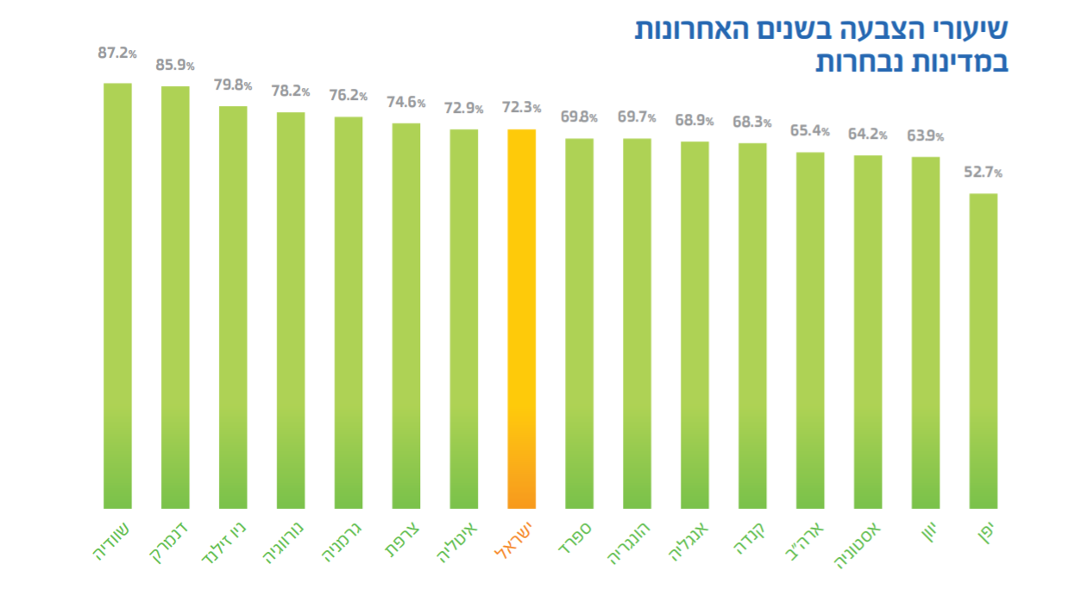
השתתפות פוליטית, מעורבות אזרחית וזכות ההצבעה
להלן נתונים על שיעורי ההצבעה בבחירות האחרונות במדינות שונות OECD
מתוך: כלים להעלאת שיעור ההצבעה, מחלקת המידע והמחקר של הכנסת

Slide 19
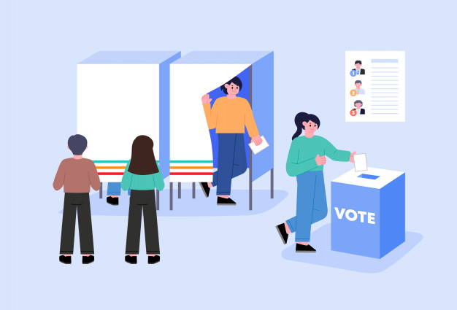
השתתפות פוליטית, מעורבות אזרחית וזכות ההצבעה
מדינות רבות מוטרדות משיעורי הצבעה שאינם קבועים ואף נמוכים.
לכן ההתמודדות עם אתגר השמירה על שיעורי הצבעה גבוהים היא משימה מורכבת.
חלק מהאמצעים שהמדינות אימצו לשם כך משפיעים על תהליך הבחירות ועל דרך השתתפות האזרחים.
בשיעור הזה אנו נדון באמצעים השונים הקיימים
במדינות שונות והאם חלק מאמצעים אלו מתאימים
לשימוש גם בישראל.

Slide 20
השתתפות פוליטית, מעורבות אזרחית וזכות ההצבעה
פעילות בקבוצות בחדרי zoom
המורה יחלק את התלמידים לחדרים למשך פעילות של 15 דקות וייתן משימה לכל חדר, אותה יעלו על מצגת שיתופית. לכל קבוצה שקופית להעלאת התוצרים.
ניתן לחלק לחדרים רבים ולתת את אותה משימה למספר קבוצות.
כל קבוצה נדרשת לכתוב בשקף משלה במצגת שיתופית, התייחסות לנושאים הבאים:
1. מה המשמעות של האמצעי וכיצד הוא יתבצע או מתבצע במדינות שונות.
2. אלו מדינות משתמשות באמצעי זה.
3. הביאו יתרון אחד וחיסרון אחד של האמצעי
4. האם אמצעי מתאים למדינת ישראל תוך שימוש בנימוק אחד לפחות.

Slide 21

השתתפות פוליטית , מעורבות אזרחית וזכות ההצבעה
חדר 1
חיוב בחוק להצבעה בבחירות שוב יום השבתון לא מוזכר והוא אמצעי חשוב ואולי אף מרכזי
חדר 2
הורדת גיל ההצבעה של הבוחרים
חדר 3
הצבעה מקוונת
חדר 4
אישור הצבעה לאזרחים השונים מחוץ למדינה
חדר 5
האם להשאיר את יום השבתון במשק ביום הבחירות או לבטלו

Slide 22

השתתפות פוליטית, מעורבות אזרחית וזכות ההצבעה
התלמידים יחזרו למליאה וכל חדר יציג את התוצר שלו.
תוצר: מצגת שיתופית בה לכל חדר תהיה שקופית שבה יציגו את הממצאים שלהם.

Slide 23
השתתפות פוליטית, מעורבות אזרחית וזכות ההצבעה
מלאו בשאלון המקוון את מידת הסכמתם
1. הורדת גיל ההצבעה לגיל 17 בבחירות לכנסת מתאים לישראל . כן/לא.
2. אני בעד לחייב בחוק את האזרחים ללכת להצביע בבחירות. נכון/לא נכון.
3. אני בעד אפשרות לאזרחים השוהים בחול להצביע בבחירות בישראל. נכון/לא נכון.
4. אני בעד אפשרות של הצבעה מקוונת מהבית, בבחירות בישראל. נכון/לא נכון.
5. אני בעד אפשרות של מתן יום שבתון ביום הבחירות. נכון/לא נכון.

Slide 24
השתתפות פוליטית, מעורבות אזרחית וזכות ההצבעה
סיכום:
חשיבות ההצבעה בבחירות היא רבה. זאת הדרך לקיים הכרעות פוליטיות בדרכי שלום ולכן יש לעודד כמה שניתן את ההשתתפות האזרחית והמעורבות.
בדקנו מספר אמצעים להעלאת שיעור ההצבעה.
המורה ידגיש את תוצאות "הצבעת התלמידים" לגבי האמצעים השונים.
כמו כן, יודגש כי אין שיטה אולטימטיבית להגדלת שיעור ההצבעה ואחוז ההצבעה בבחירות.

